Slide 1


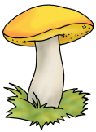

Скільки грибочків із жовтими шляпками? з коричневими? Скільки грибів усього? Скільки ялинок? дубів? Скільки дерев разом? Назвіть склад числа п’ять.

Slide 2
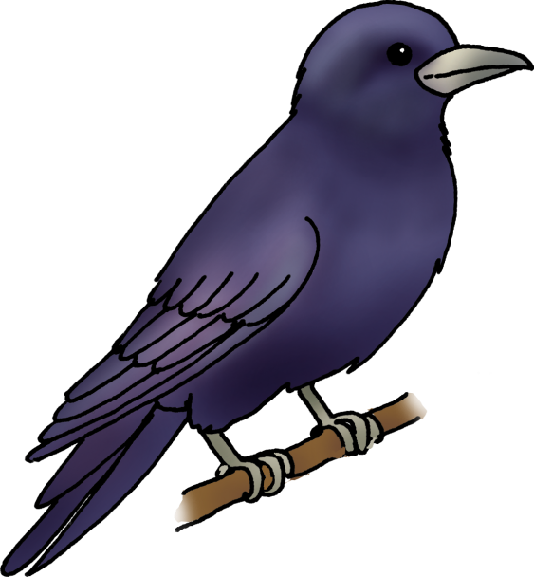
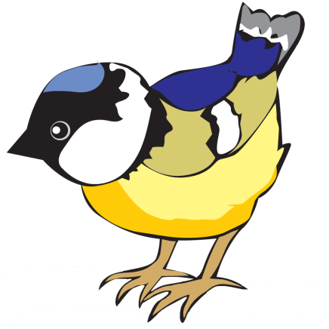
Скільки ворон? Скільки синичок? Скільки птахів усього? Назвіть склад числа чотири.

Slide 3
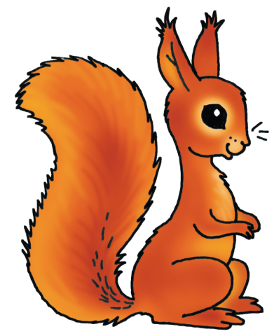
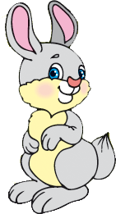
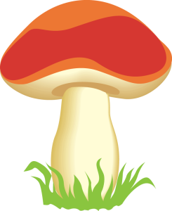
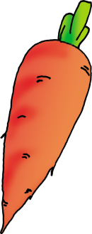
Скільки зайчиків? Скільки білочок? Скільки тварин усього? Назвіть склад числа три. Скільки грибочків? Скільки морквинок? Скільки ласощів усього? Назвіть склад числа два.

Slide 4
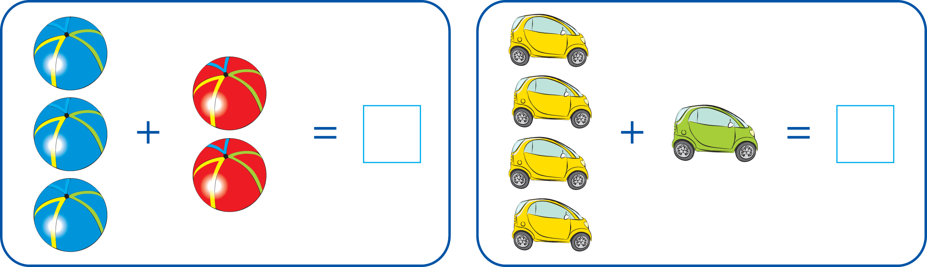
5
5
1
2
3
4
5
1
2
3
4
5
Полічіть скільки буде іграшок разом і позначте їх кількість цифрою. Яким знаком ми позначаємо дію додавання?

Slide 5
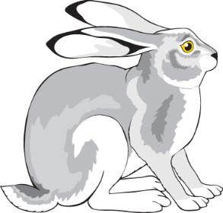
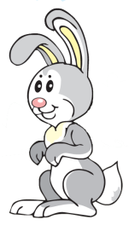
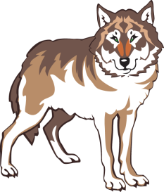
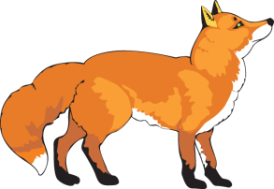
Допоможіть зайченятам дістатися додому. По якій стежці треба провести зайченят, щоб вони прийшли до мами? До кого вони потраплять, якщо підуть широкою стежкою?

Slide 6
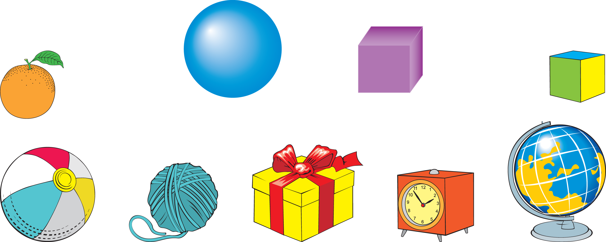
Перемістіть предмети, які за формою схожі на кулю, до кулі, а предмети, які за формою схожі на куб, – до куба.

Slide 7
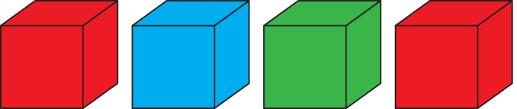

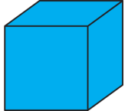
Розташуйте кубики в заданій послідовності.

